Slide 1

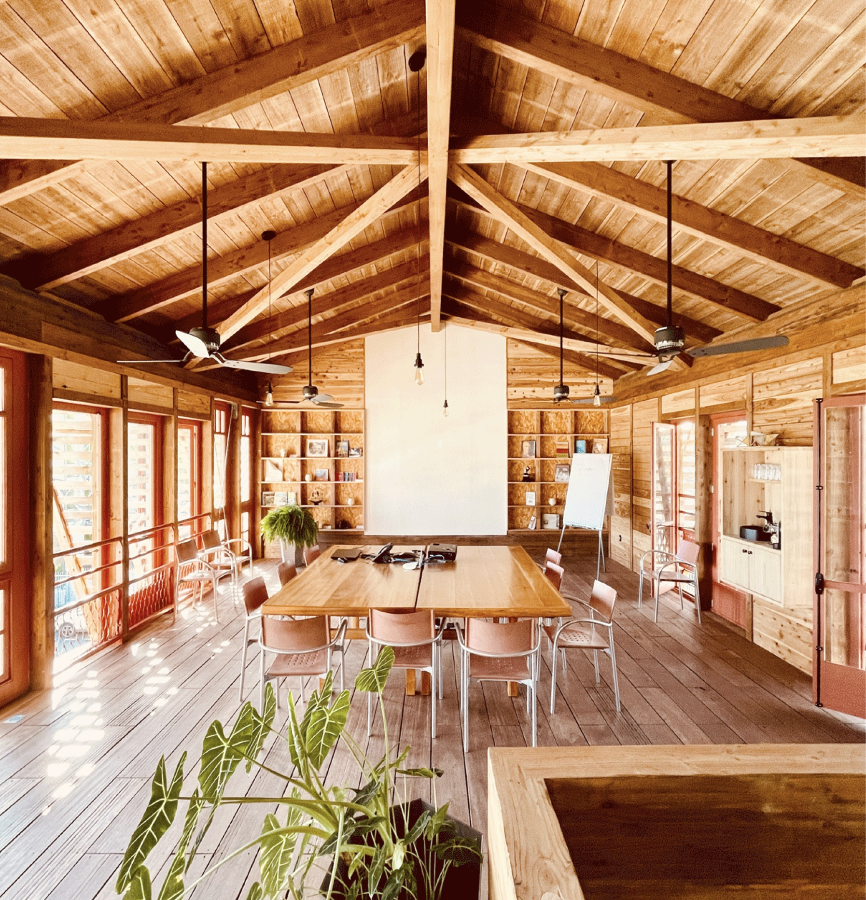
Conseil de l’Ordre des Architectes de La Réunion et de Mayotte
Rapport d’activité 2024
Réunion annuelle des architectes
22 novembre 2024 à La Friche au Port

Slide 2
Discours du Président
Eric HUGEL
Chères Consœurs, Chers Confrères,
Nous vivons une époque formidable
On nous aura réduit les logements à des tableurs « excel » ou le confort s’apprécie à deux décimales après la virgule et la qualité au nombre de vasques dans la salle de bain.
On aura transformé nos équipements en des machines fonctionnelles aux seuls critères de sécurité.
On nous aura travesti en VRP pour des industriels, nous infligeant à toujours mettre plus en œuvre, technologie et résistance, dans des constructions et des villes hyper-transformées.
Comme la nourriture avec la mal bouffe, on s’écrase sur le mal-être.
On aura appelé « intelligence » des processeurs qui manient le « copier-coller » et le jeu des sept erreurs à la vitesse de la lumière.
Mais l’Architecture sait.
Elle sait que nous rions, que nous pleurons, que nous nous émerveillons.
Elle sait que nous ressentons les vents, la pluie, la lumière et le son.
Elle sait que le vivant nous sauvegarde.
Elle sait l’altérité.
Elle sait notre terre et notre territoire.
Elle sait nos us et nos coutumes.
Elle sait notre histoire et nos évolutions.
Elle sait que nous nous aimons.
Elle sait nos amours, nos ami.es, nos familles.
Elle sait que nous mourons.
Bref elle sait que nous vivons.
Le projet d’architecture doit recomposer avec tout ça.
Il n’y a pas plus belle injonction.
Alors oui, nous vivons une époque formidable.

Slide 3
Les élus

Slide 4
Missions régaliennes
L’Ordre veille à l’organisation de la profession d’architecte.
Les CROA ont pour missions :
d’assurer la tenue du tableau régional et veiller à la protection du titre d’architecte
de garantir le respect des règles déontologiques et de la discipline des architectes et des sociétés d’architecture
de procéder au contrôle des formes juridiques et des modalités d’exercice de la profession, notamment en matière d’assurance civile
de participer au contrôle de la formation continue
de mener la politique du Conseil en organisant des actions diverses, groupes de travail, production de ressources, organisation d’évènements
de représenter et promouvoir la profession auprès des pouvoirs publics

Slide 5
La tenue du Tableau
Etienne CHARRITAT - Secrétaire
    Article 2 de la loi du 3 janvier 1977 sur l’architecture
    « Sont considérées comme architectes pour l’application de la présente loi les personnes physiques énumérées aux articles 10 et 11, les sociétés définies à l’article 12, ainsi que les personnes physiques admises à porter le titre d’agréé en architecture ou celui de détenteur de récépissé en application de l’article 37 et inscrites à un tableau régional d’architectes ou à son annexe. »

Slide 6

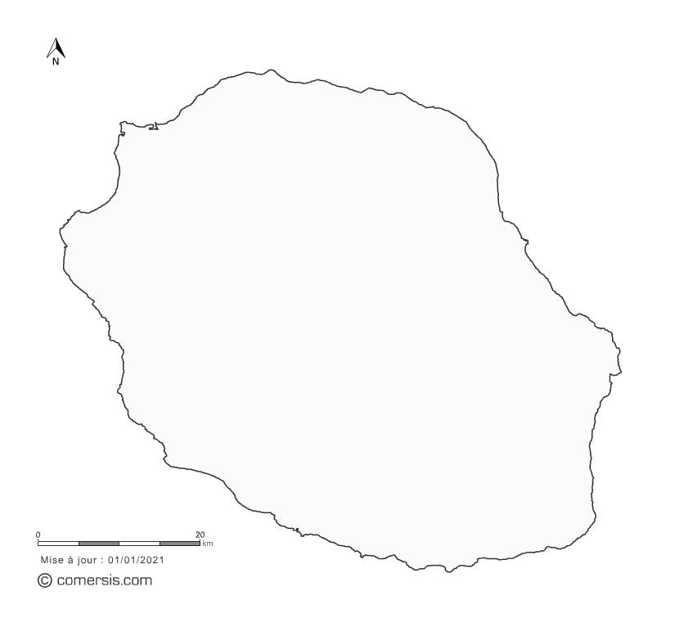
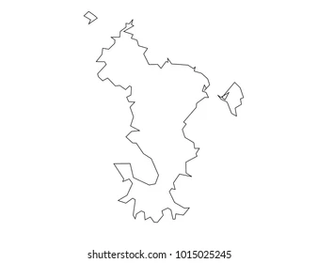

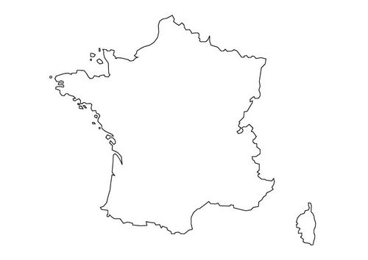

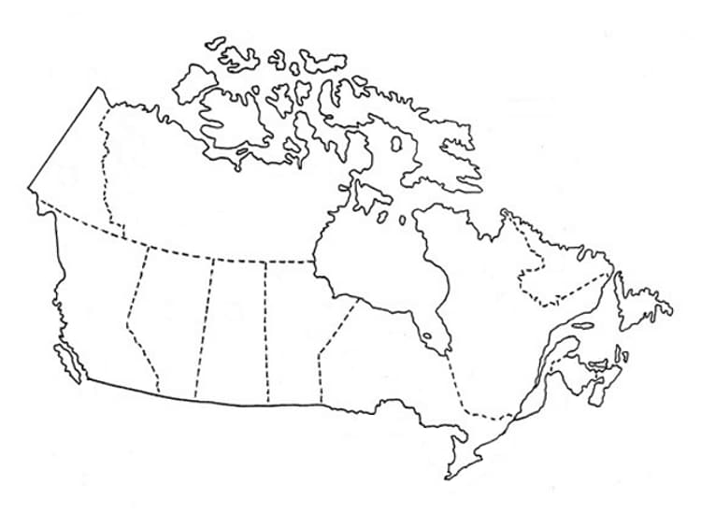
Effectif global
335 architectes inscrits
291
28
218
117
02
10
02
02
139 sociétés d’architecture
« Individuellement, nous sommes une goutte d’eau. Ensemble, nous sommes un océan »
Ryunosuke Satoro

Slide 7
Répartition par mode d’exercice
STATUTS | EFFECTIF
Libéraux | 137
Associés | 138
Exercice dans un CAUE | 08
Autre Activité liée à l’Architecture à titre Salarié | 01
Autre Activité liée à l’Architecture à titre Individuel | 03
Fonctionnaires | 11
Salariés | 21
Exercice Exclusif à l’Etranger | 04
Retraités | 07
Sans Activité Momentanée | 05

Slide 8
Discipline
La Chambre Régionale de Discipline est saisie en cas d’infractions aux dispositions du Code de déontologie.
En 2024 1 saisine
Les procédures collectives
L’Ordre des architectes est contrôleur auprès du Tribunal compétent dans le cadre des liquidations des architectes et des sociétés d’architecture.
En 2024 8 procédures collectives
5 liquidations judiciaires
3 dissolutions
En 2023, 7 procédures collectives

Slide 9
Assurance
Eric HUGEL
Article 16 de la loi du 3 janvier 1977 sur l’architecture
« Tout architecte, personne physique ou morale, dont la responsabilité peut être engagée en raison des actes qu’il accomplit à titre professionnel ou des actes de ses préposés, doit être couvert par une assurance. Chaque année, toute personne assujettie à cette obligation produit au conseil régional de l’ordre des architectes dont il relève une attestation d’assurance pour l’année en cours. »
La production de cette attestation est essentielle puisqu’elle est une condition de maintien au Tableau.

Slide 10
Contrôle des assurances
 | RESILIATIONS MAF 2023
 | OCTOBRE |  | DECEMBRE
 | Mise en demeure | Suspension | Mise en demeure | Suspension
Architectes | 2 | 1 | 1
Sociétés | 3 | 2 | 1 | 1
 |  | Lettre simple | Mise en demeure | Suspension | Radiation
2023 | Architectes | 20 | 13 | 9 | 1
 | Sociétés | 21 | 16 | 11 | -
 |  | Lettre simple | Mise en demeure | Suspension | Radiation
2024 | Architectes | 31 | 11 | 3 | 3
 | Sociétés | 28 | 16 | 7 | 5

Slide 11
La formation
Dagmar GROSS - Vice-Présidente
Comme toute profession libérale réglementée, les architectes doivent entretenir leurs compétences tout au long de leur carrière professionnelle. Cette obligation figure dans le code de déontologie.
Un dispositif a été mis en place par le Conseil national : l’architecte, quelque soit son mode d’exercice, doit déclarer chaque année, avoir suivi au minimum 14 heures de formations dites structurées et 6 heures de formations dites complémentaires.
100 OFFRES
Formations structurées ou complémentaires
En distanciel et/ou présentiel
Proposées par : Odialis, Ilot Formation, ABARCO, MAF, CNOA, Technopole de La Réunion, CCIR, ENSAR, Club Export Réunion, CAUE 974 / 976, DEAL, Perma’Kiltir Réunion, M3 PHI, BATIMEDIA, Echobat, Tektonic OM, SBA, IP Fix, NEXA…

Slide 12
Représentation externe
Eric HUGEL - Président

Slide 13
Relations institutionnelles
Organismes | Nbre/réunions | Représentants
CONSEILS D’ADMINISTRATION
CAUE 974 | 2 | R. COUSIN – M. JOLY
CAUE 976 | 1 | P. SADOK
ECOLE D’ARCHITECTURE DE LA REUNION (ENSAR) |  | E. HUGEL – M. LEFEBVRE
REUNIONS PREFECTORALES
CDAC (Commission Départementale d’Aménagement Commercial) | 4 | S. RAVELOSON – R. COUSIN
CODERST (Conseil de l’Environnement et des Risques Sanitaires et Technologiques) | 6 | (974) M. JOLY - A. TCHAKALOFF (976) A. SPRINGER – P. SADOK
CDNPS (Commission Départementale de la Nature, des Paysages et des Sites) | 12 | P. RIVIERE – R. COUSIN - A. TCHAKALOFF – E. SIBAUD
ESSP (Commission relative à l’Etude de Sûreté et de Sécurité Publique) | 2 | D. GROSS – M. JOLY
CCDSA (Commission Consultative Départementale de Sécurité et d’Accessibilité) | 1 | M. JOLY – M. LEFEBVRE
HCCP (Haut Conseil de la Commande Publique) | 1 | (974) E. HUGEL (976) P. SADOK
CDSCRNM (Conseil Départemental de Sécurité Civile et des Risques Naturels Majeurs) | 1 | M. JOLY – R. COUSIN
CCDU (Commission Conciliation en matière d’élaboration de Document d’Urbanisme) |  | A. SPRINGER – P. SADOK
CDHH (Comité Départemental de l’Habitat et de l’Hébergement) | 1 | P. SADOK
CCDSAS (Commission Consultative Départementale de Sécurité et d’Accessibilité et de ses Sous- commissions) |  | A. SPRINGER – P. SADOK

Slide 14
Autres représentations
Organismes | Nbre/réunions | Représentants
SBA (Comité / Rencontres départementales, CA) | 7 | P. DIOMAT – D. GROSS
DGALN/DHUP (Direction Générale de l’Aménagement, du logement et de la Nature/Direction de l’Habitat, de l’Urbanisme et des Paysages) | 3 | M. JOLY – E. HUGEL
DEAL 974 PLOM_Plan Logement Outre-Mer ECOQUARTIER | 2 2 | M. JOLY – E. HUGEL R. COUSIN – M. LEFEBVRE – A. TCHAKALOFF
DEETS (Lutte contre le travail illégal) | 1 | D. GROSS
Ecole d’Architecture de La Réunion (ENSAR) Conseil de Perfectionnement Jury HMONP | 1 | R. COUSIN M. LEFEBVRE – D. GROSS – M. LOCATE – E. CHARRITAT
PROCEDURES COLLECTIVES
Tribunal Judiciaire (TJ) | 8 | E. CHARRITAT – P. RIVIERE

Slide 15
Déontologie et moralisation
Maxence LEFEBVRE

Slide 16
Règlement des différends
Afin d’éviter des procédures contentieuses longues et coûteuses, le COARM organise des réunions de tentative de conciliation.
La réunion de conciliation désigne une procédure amiable et gratuite afin de résoudre un conflit et revêt un caractère obligatoire lorsque le litige concerne deux architectes, ou entre un architecte et son maître d'ouvrage, si une clause contractuelle le prévoit.
A l’issue de cette réunion est rédigé un procès-verbal de conciliation ou de non-conciliation. En cas d’absence d’une des parties, un procès-verbal de carence est dressé.
2024
7 réunions de conciliations ont été organisées
3 PV de conciliation - 3 PV de non-conciliation – 1 PV de carence
En 2023 : 8 réunions de conciliations ont été organisées
4 PV de conciliation et 4 PV de non-conciliation

Slide 17
Les comptes 2024
Rodolphe COUSIN - Trésorier

Slide 18
Budget national

Slide 19
Budget régional

Slide 20
Cotisation ordinale
Le budget de l’institution provient des cotisations annuelles perçues des architectes inscrits au tableau de l’ordre.
Article 22 de la loi sur l’architecture
Les règles générales de fonctionnement du conseil régional sont déterminées par décret en Conseil d’Etat. Ce décret prévoit les cotisations obligatoires qui sont versées par les architectes inscrits au tableau régional et par les succursales inscrites au registre en vue de couvrir les dépenses du conseil régional et du conseil national.
Article 27 du code de déontologie
Le non-paiement des cotisations prévues par l’article 22 de la loi sur l’architecture et par l’article 37 du décret sur l’organisation de la profession constitue une violation d’une règle professionnelle.
20% des architectes n’ont pas réglé leur cotisation ordinale à La Réunion-Mayotte
(Source CNOA/septembre 2024)

Slide 21
Cotisation Ordinale 2024 Architectes

Slide 22
Cotisation Ordinale 2024 Sociétés d’architecture

Slide 23
Réglementation
Marc JOLY

Slide 24
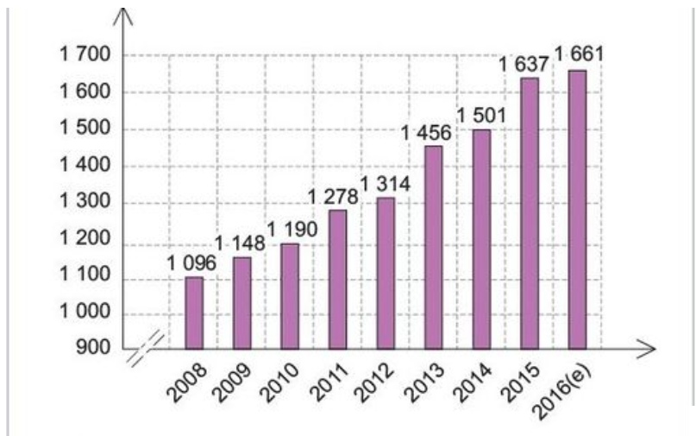
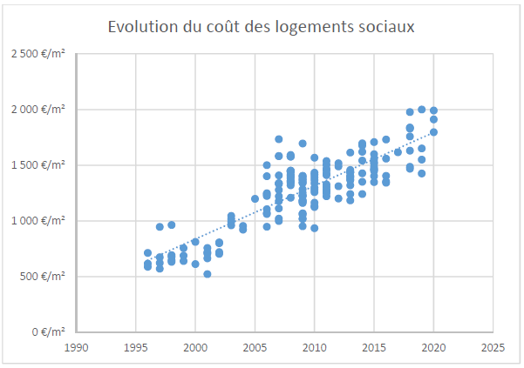
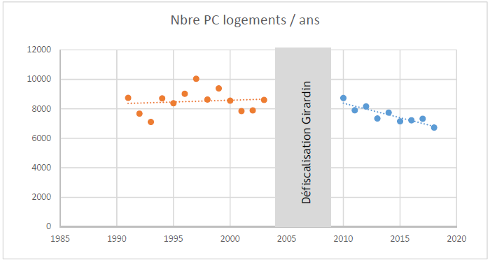
Règlementation / Normes Rappel des enjeux
Sinistralité

Slide 25
ACTION COARM 2024 – textes commentés CSCEE
Projet d'arrêté modifiant diverses dispositions des règlements de sécurité contre les risques d’incendie et de panique dans les établissements recevant du public, et pour la construction des immeubles de grande hauteur pris respectivement par l’arrêté du 25 juin 1980 et l’arrêté du 30 décembre 2011. / Projet de décret en Conseil d’État pris en application des articles L. 122-1-1 et L. 126-35-1 du code de la construction et de l’habitation et portant sur l’étude du potentiel de changement de destination et d’évolution préalable aux travaux de construction et de démolition d’un bâtiment / Mise en œuvre la stratégie française pour l’énergie et le climat, Décret relatif à l’utilisation d’eaux impropres à la consommation humaine pour des usages domestiques pris en application de l’article L.1322-14 du code de la santé publique / Arrêté relatif aux conditions sanitaires d’utilisation d’eaux impropres à la consommation humaine pour des usages domestiques pris en application de l’article R. 1322-89 du code de la santé publique / Arrêté modifiant le cahier des charges des éco-organismes de la filière à responsabilité élargie du producteur des produits et matériaux de construction du secteur du bâtiment annexé à l’arrêté ministériel du 10 juin 2022 / modifiant le décret n° 2014-812 du 16 juillet 2014 pris pour l'application du second alinéa du 2 de l'article 200 quater du code général des impôts et du dernier alinéa du 2 du I de l'article 244 quater U du code général des impôts et modifiant le décret n° 2018-416 du 30 mai 2018 relatif aux conditions de qualification des auditeurs réalisant l'audit énergétique éligible au crédit d'impôt sur le revenu pour la transition énergétique prévues au dernier alinéa du 2 de l'article 200 quater du code général des impôts / Note de présentation des projets de textes réglementaires relatifs à la mise en place d’un dispositif d’agrément des organismes de qualification intervenant dans les domaines de la construction (en particulier le dispositif RGE), du photovoltaïque et des installations de recharge de véhicules électriques / Projet de loi simplification, article 25, II / Autorisation de travaux en ERP. Le II de l’article 25 du projet de loi simplification ajoute un article L.122-3-1 au code de la construction et de l’habitation./ PJL Simplification : Favoriser les groupements momentanés d’entreprises pour les travaux de rénovation énergétique / Relatif au contenu et aux conditions d’attribution du label biosourcé prévu à l’article D.171-6 du code de la construction et de l’habitation / Arrêté modifiant l’arrêté du 10 avril 2020 relatif aux obligations d’actions de réduction des consommations d’énergie dans des bâtiments à usage tertiaire / Arrêté du modifiant les cahiers des charges des éco-organismes et des organismes coordonnateurs de la filière à responsabilité élargie du producteur des produits et matériaux de construction du secteur du bâtiment, annexés à l’arrêté ministériel du 10 juin 2022 / relatif aux règles de sécurité et aux dispositions techniques applicables aux structures provisoires et démontables installées à l’intérieur d’établissements recevant du public par les organisateurs des jeux Olympiques et Paralympiques de 2024 / Arrêté n° du définissant les suites à donner aux opérations de contrôle des diagnostiqueurs certifiés pour l’audit énergétique / Consultation du public sur le projet d’arrêté ministériel modifiant les cahiers des charges des éco-organismes et des organismes coordonnateurs de la filière à responsabilité élargie du producteur des produits et matériaux de construction du secteur du bâtiment annexés à l’arrêté ministériel du 10 juin 2022 / Arrêté relatif à la classification et à la prise en compte du risque de vents cycloniques dans la conception et la construction des bâtiments situés en Guadeloupe, en Martinique et à Mayotte / Arrêté définissant les critères de certification des diagnostiqueurs intervenant dans les domaines du diagnostic amiante, électricité, gaz, plomb et termite, de leurs organismes de formation et les exigences applicables aux organismes de certification / Note de Présentation - Arrêté définissant les critères de certification des diagnostiqueurs intervenant dans les domaines du diagnostic amiante, électricité, gaz, plomb et termite, de leurs organismes de formation et les exigences applicables aux organismes de certification / Décret modifiant le décret du 4 mai 2022 relatif à l'audit énergétique mentionné à l'article L. 126-28-1 du code de la construction et de l'habitation - note de présentation / Décret du modifiant le décret n° 2022-780 du 4 mai 2022 relatif à l'audit énergétique mentionné à l'article L. 126-28-1 du code de la construction et de l'habitation. / RTAA performentielle, arrêté modifiant l’arrêté du 17 avril 2009 définissant les caractéristiques thermiques minimales des bâtiments d'habitation neufs dans les départements de la Guadeloupe, de la Martinique, de la Guyane et de La Réunion / Projet de loi portant diverses dispositions d’adaptation au droit de l’Union européenne en matière économique, financière, environnementale, énergétique, de transport, de santé et de circulation des personnes / 1.a. Projet d’arrêté modifiant l’arrêté du 27 novembre 1991 fixant la notice descriptive prévue par les articles R. 231-4 et R. 232-4 du code de la construction et de l'habitation relatifs au contrat de construction d'une maison individuelle / Projet d’arrêté modifiant l’arrêté du 27 novembre 1991 fixant la notice descriptive prévue par les articles R. 231-4 et R. 232-4 du code de la construction et de l'habitation relatifs au contrat de construction d'une maison individuelle / 1.b. Projet de décret portant coordination et prorogation des adaptations aux règles de construction des logements applicables à Mayotte.

Slide 26
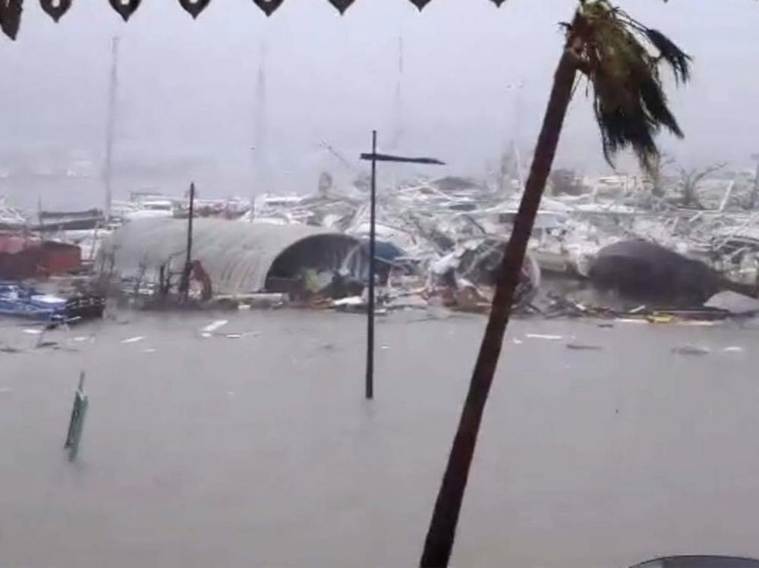
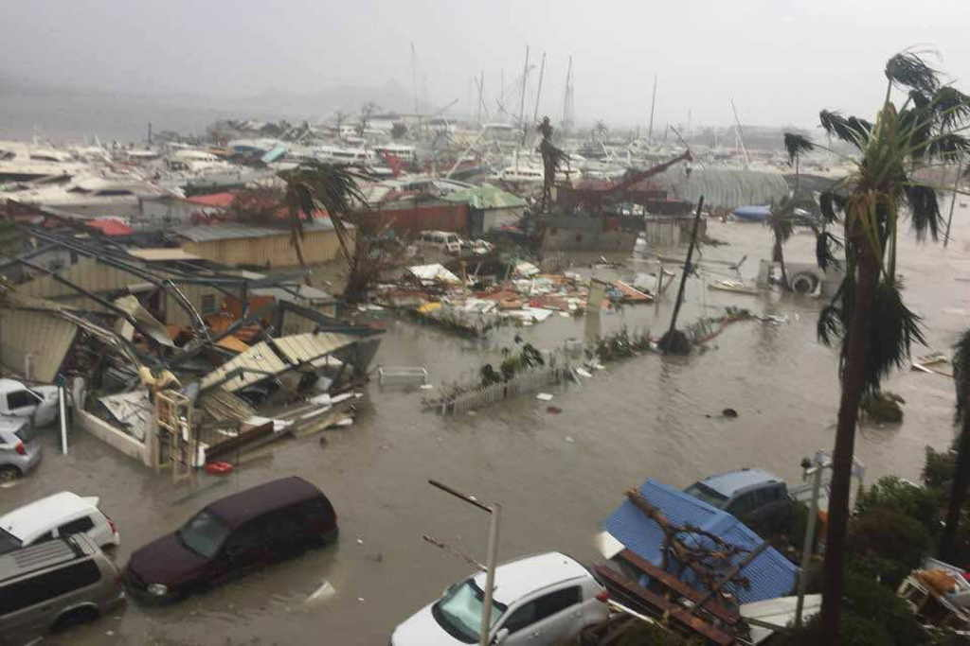

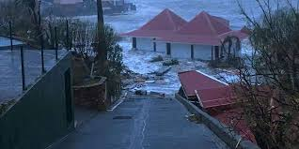
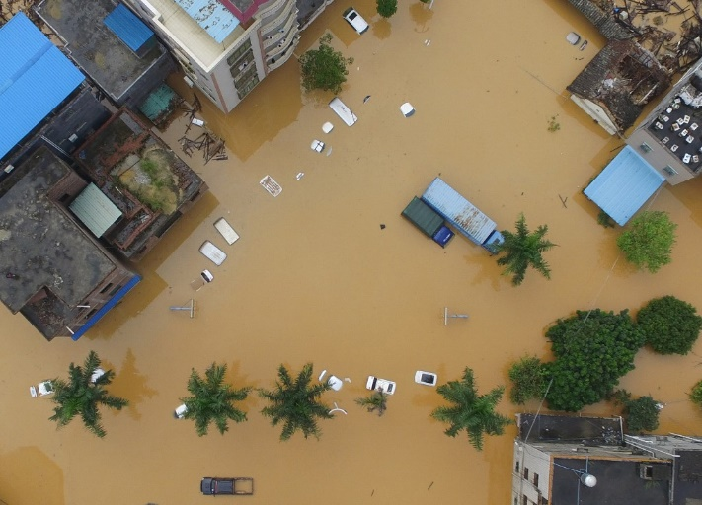
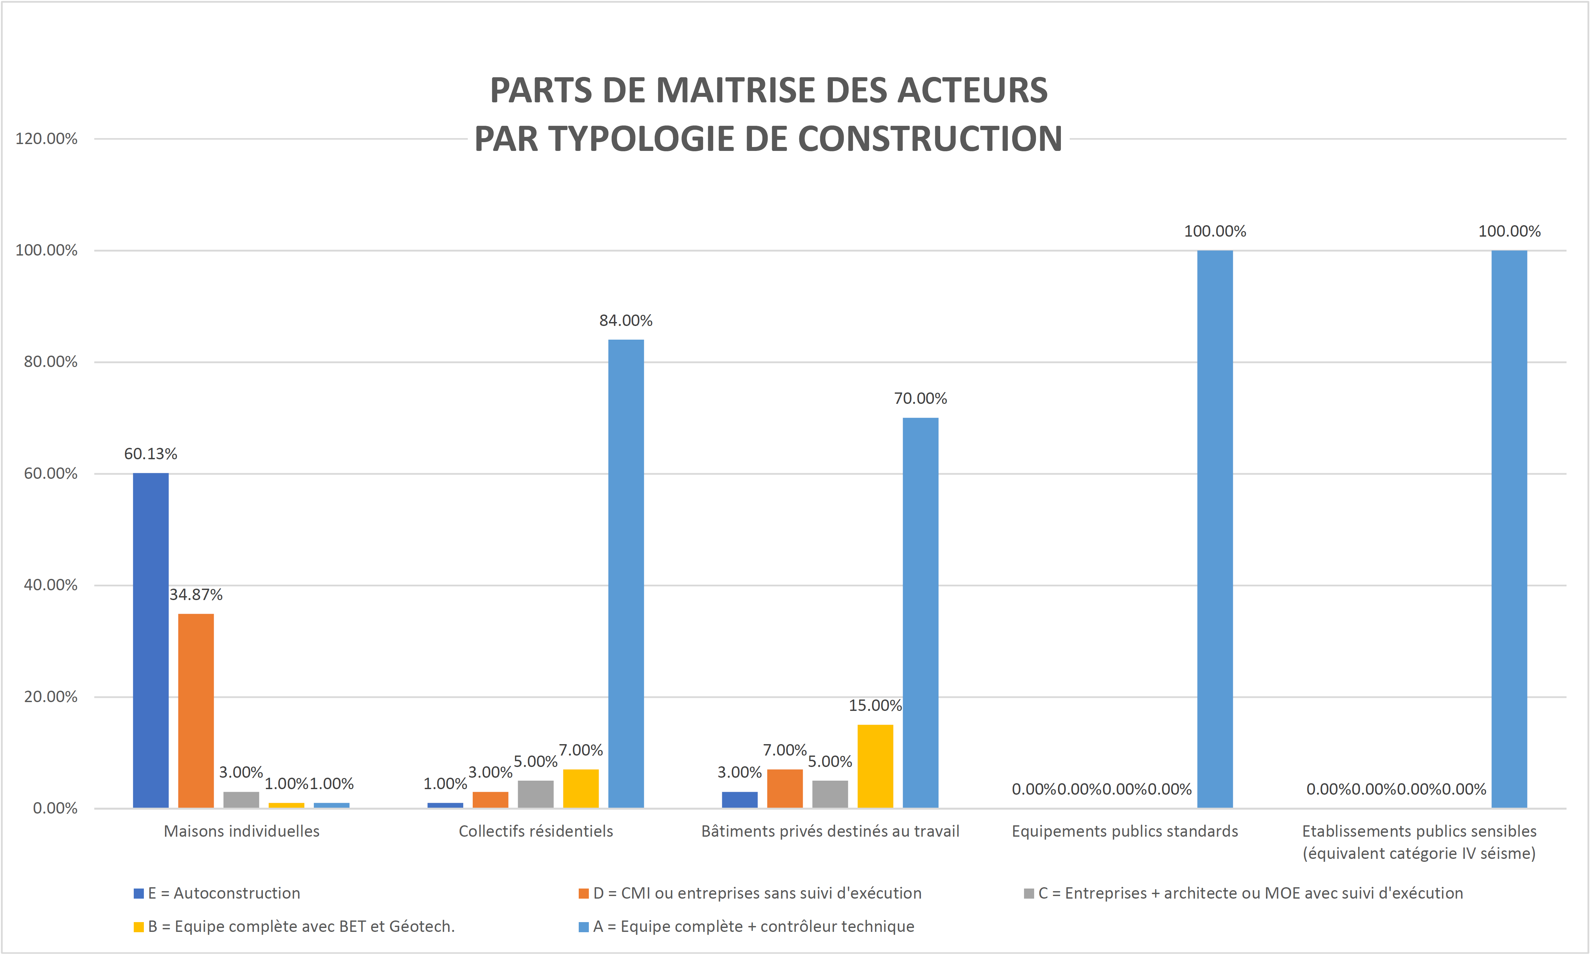
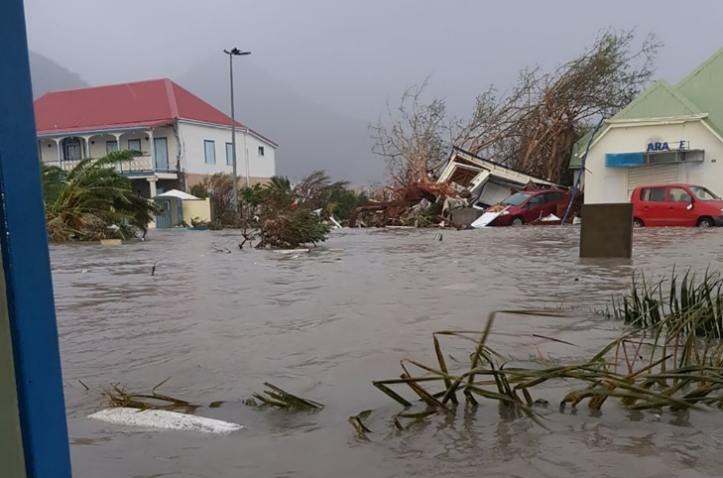
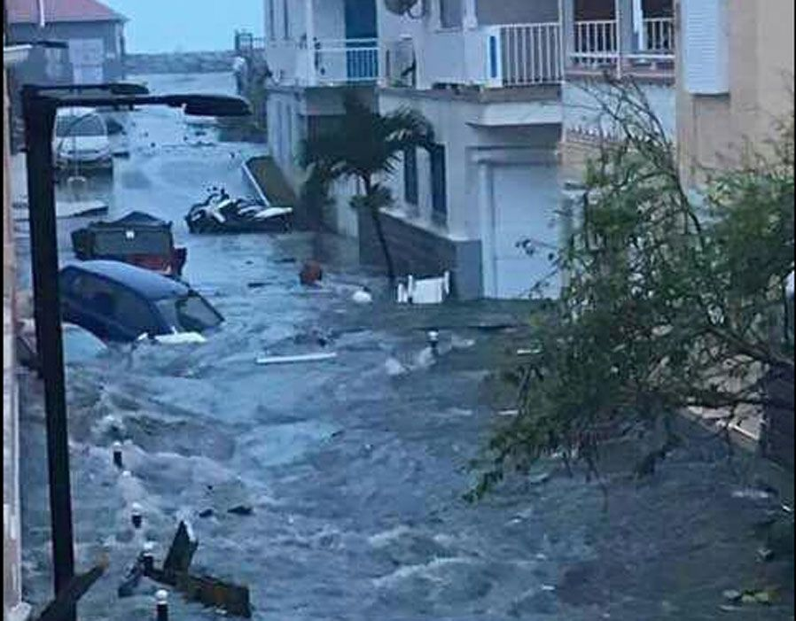
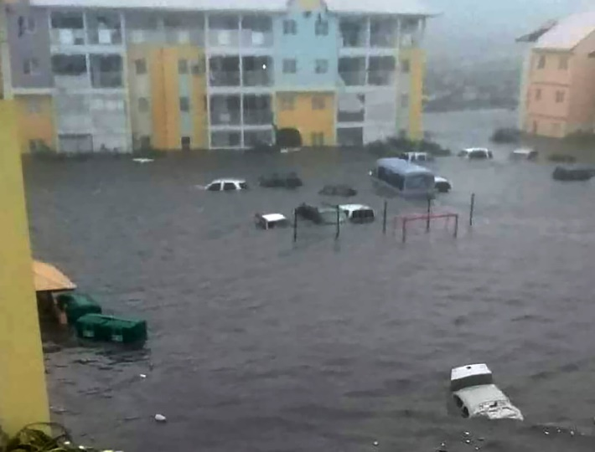
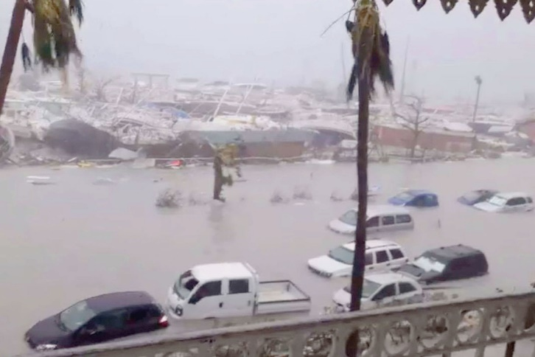
Les vents me sont moins qu'à vous redoutables.
Je plie, et ne romps pas. (La Fontaine)
LE RISQUE EST DANS
L’HABITAT DIFFUS

Slide 27
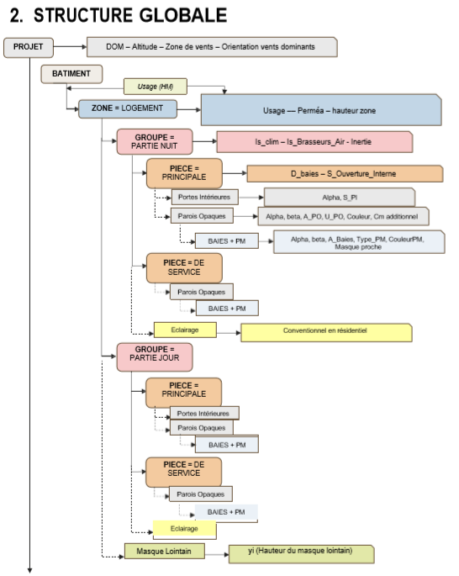
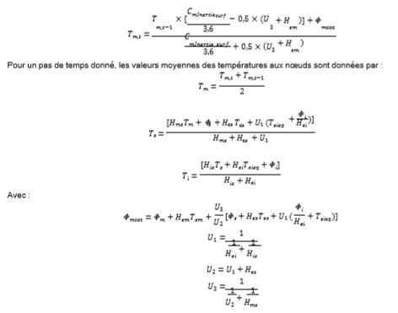
"Entre le calcul et le bon sens, c’est toujours le bon sens qui a raison"
(auteur inconnu)

Slide 28

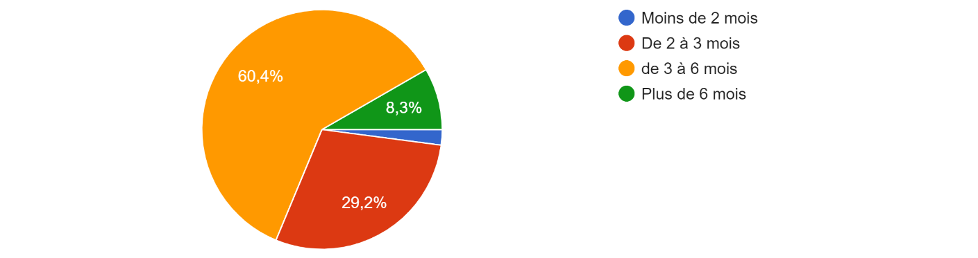
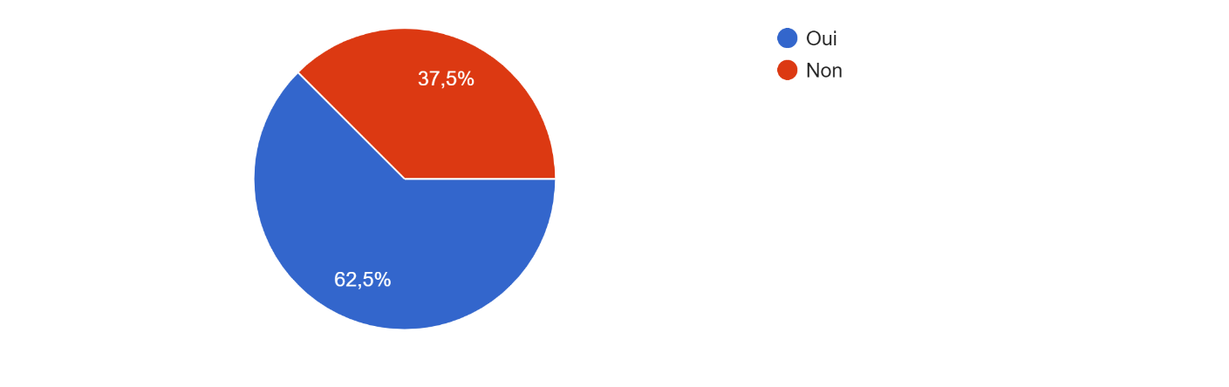
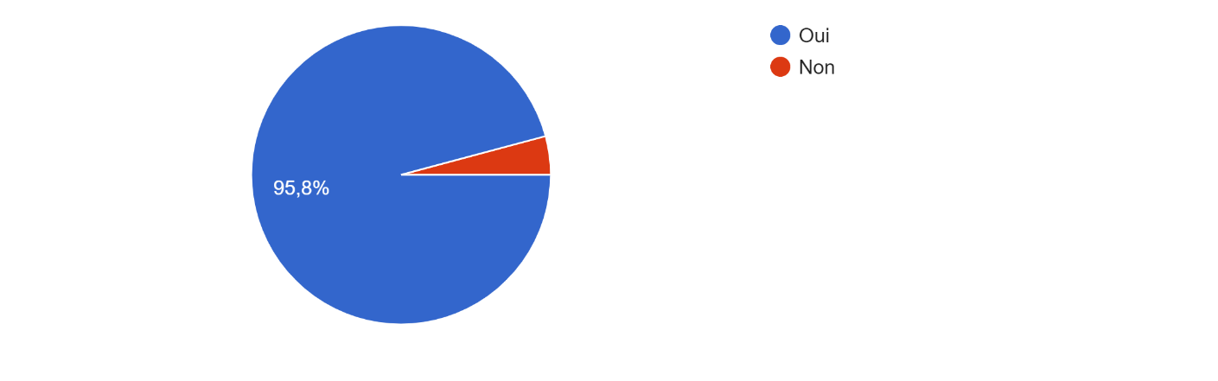
Résultats du questionnaire sur le PCMI
Dagmar GROSS
Intervention des services d’Urbanisme sur des aspects architecturaux, ne relevant pas de la conformité au PLU:
Délais moyen pour l’obtention d’un PCMI:
Demande des pièces complémentaires pour l’obtention d’un PCMI:
Communes ressortant du sondage:

Slide 29
Stratégie politique
Maxence LEFEBVRE

Slide 30

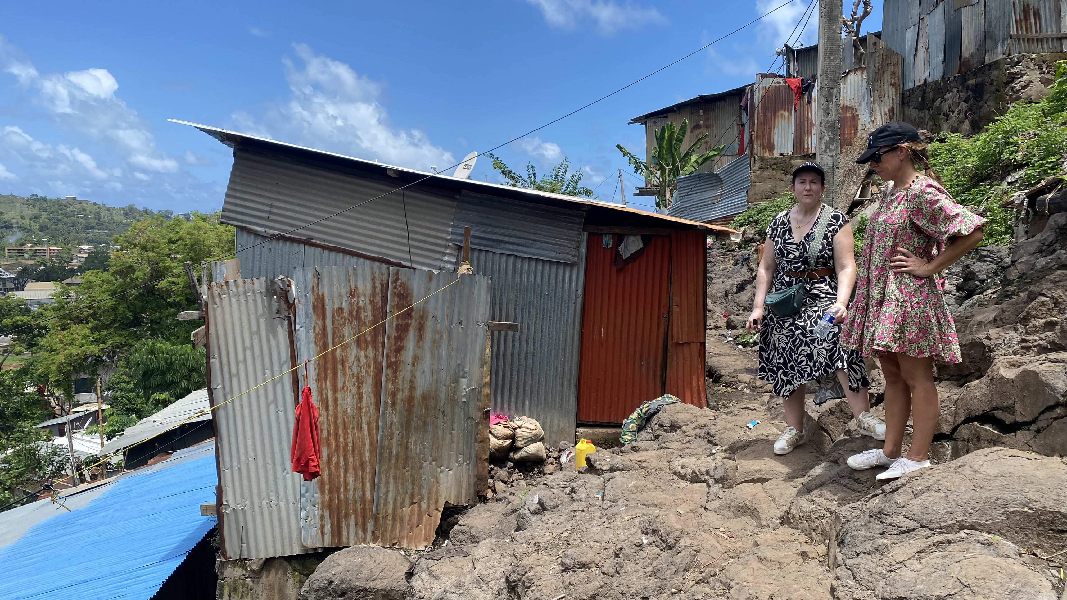
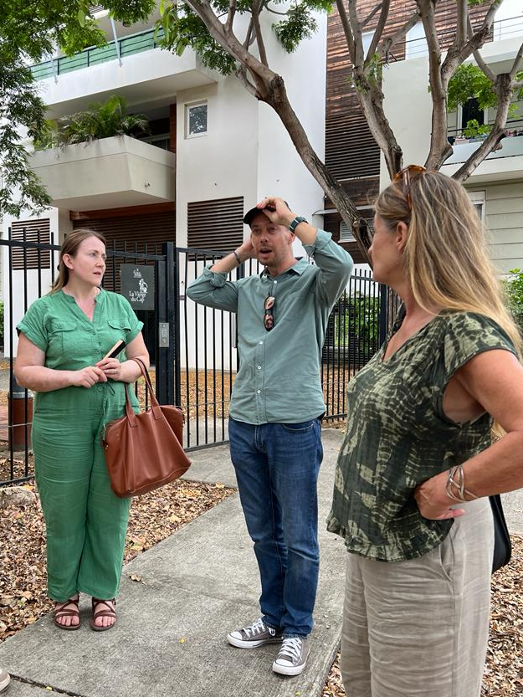
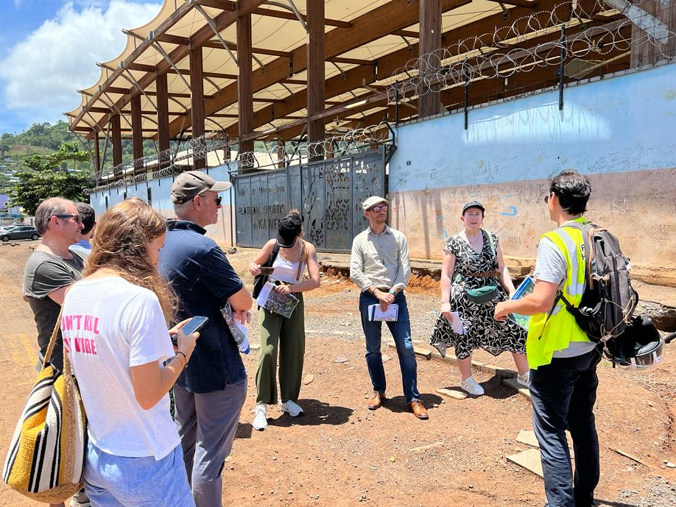
Retour sur… Missions 974 et 976 en décembre 2023
Coorganisées (CNOA/COARM)
Visite de Mme Elisabeth BORNE à Mayotte
Délégation du CNOA à Mayotte et à La Réunion

Slide 31
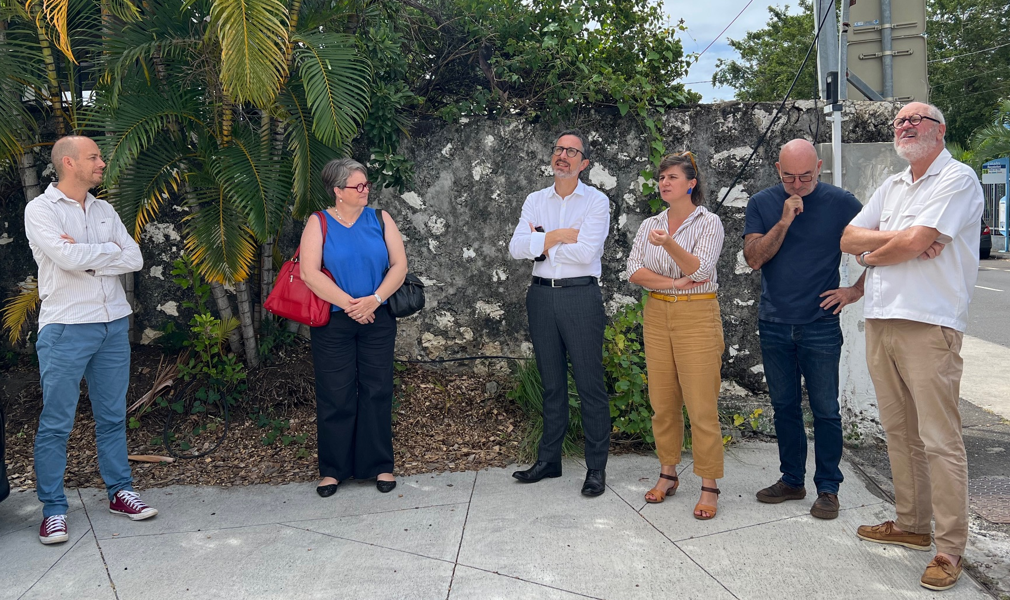
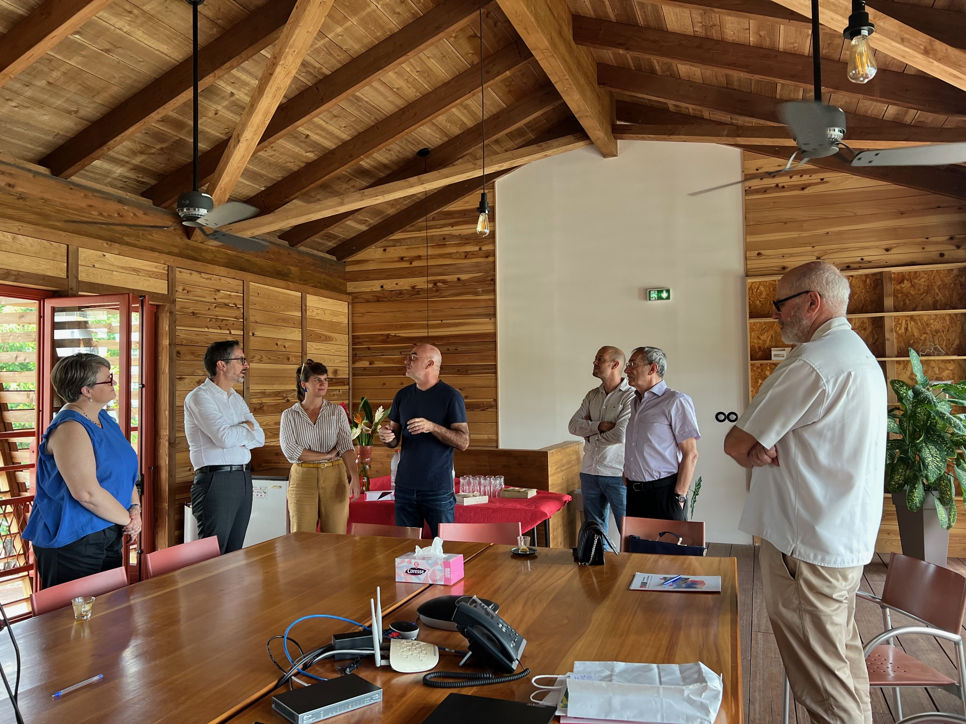
Visite du Préfet de La Réunion au siège du COARM
Le 27 mars 2024 (Eric HUGEL)
De gauche à droite : M. Lefebvre, , S. Cathala (DEAL), J. Filippini (Préfet), M. Martineau, E. Hugel, M. Joly
De gauche à droite : S. Cathala (DEAL), J. Filippini (Préfet), M. Martineau, E. Hugel, M. Lefebvre, E. Charritat et M. Joly

Slide 32
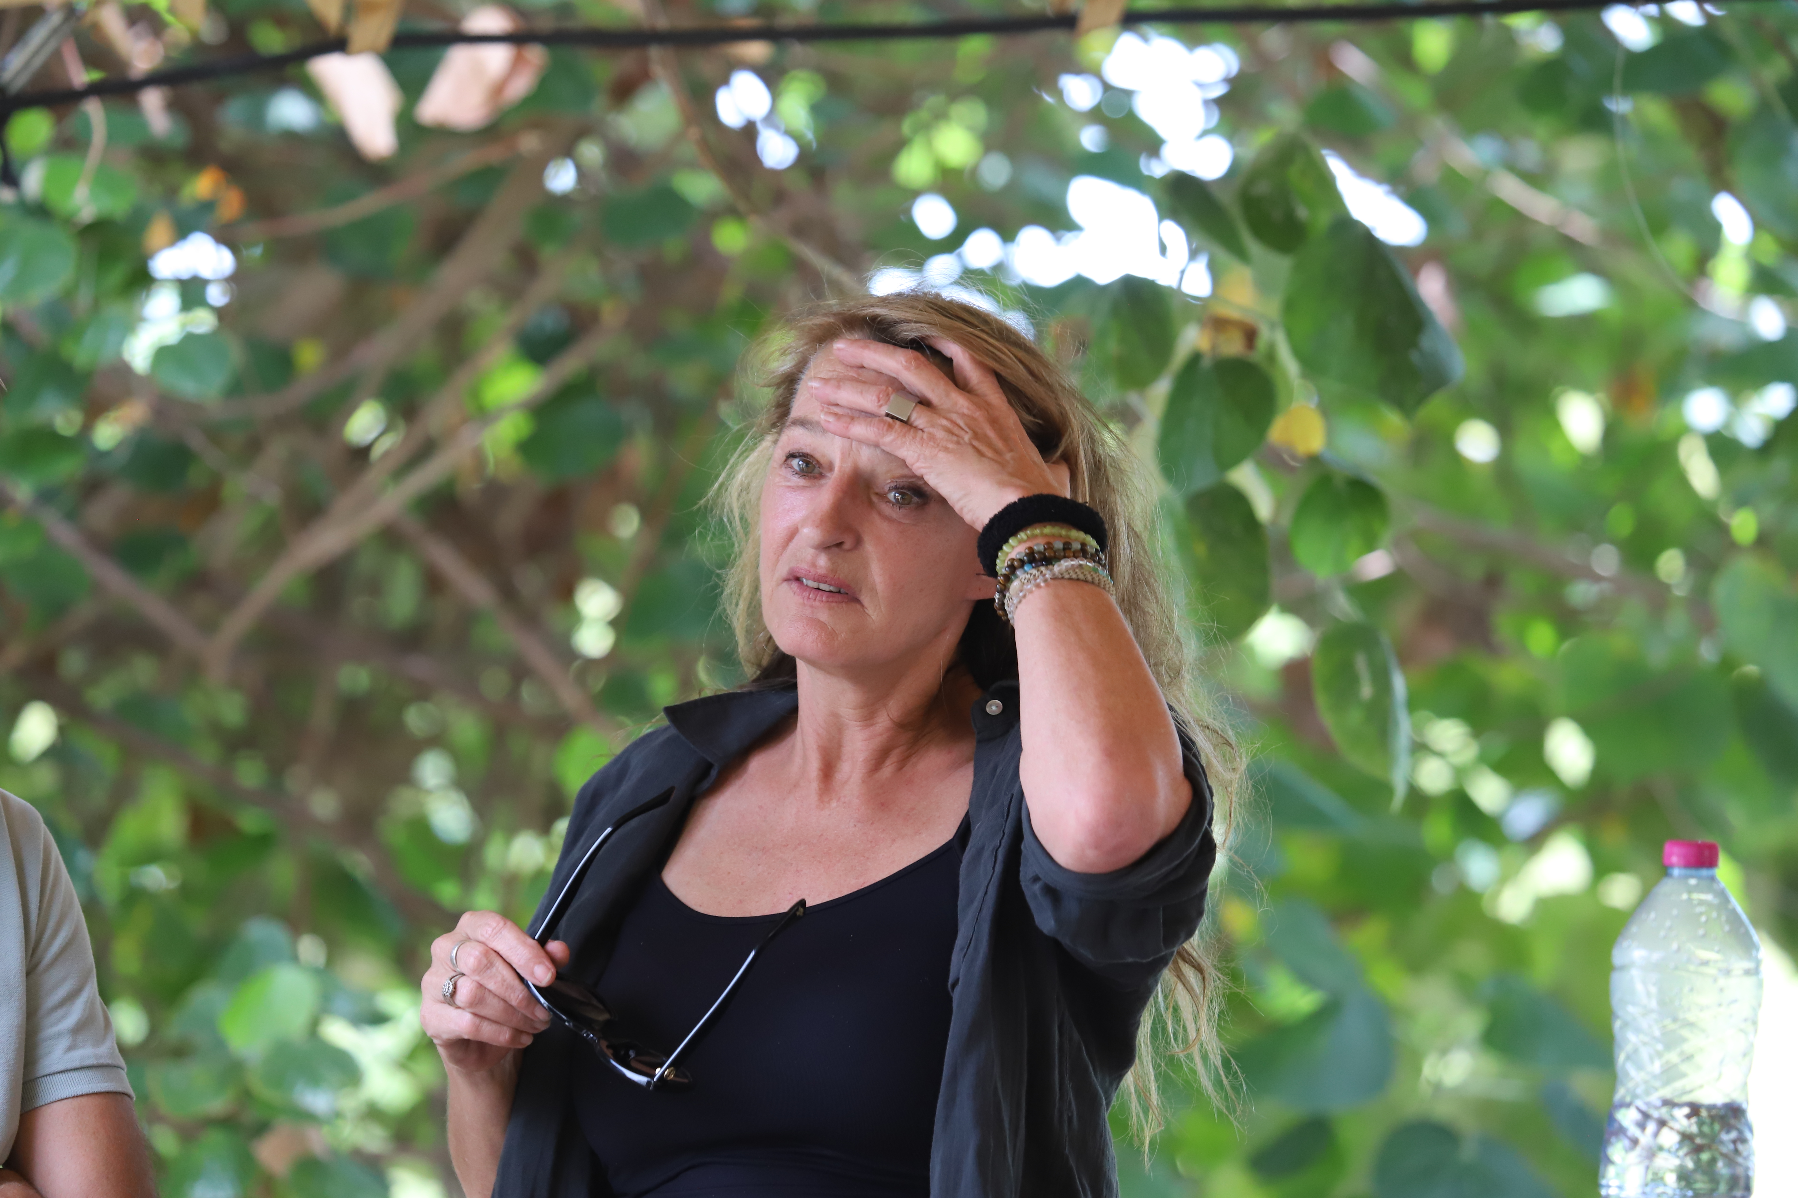
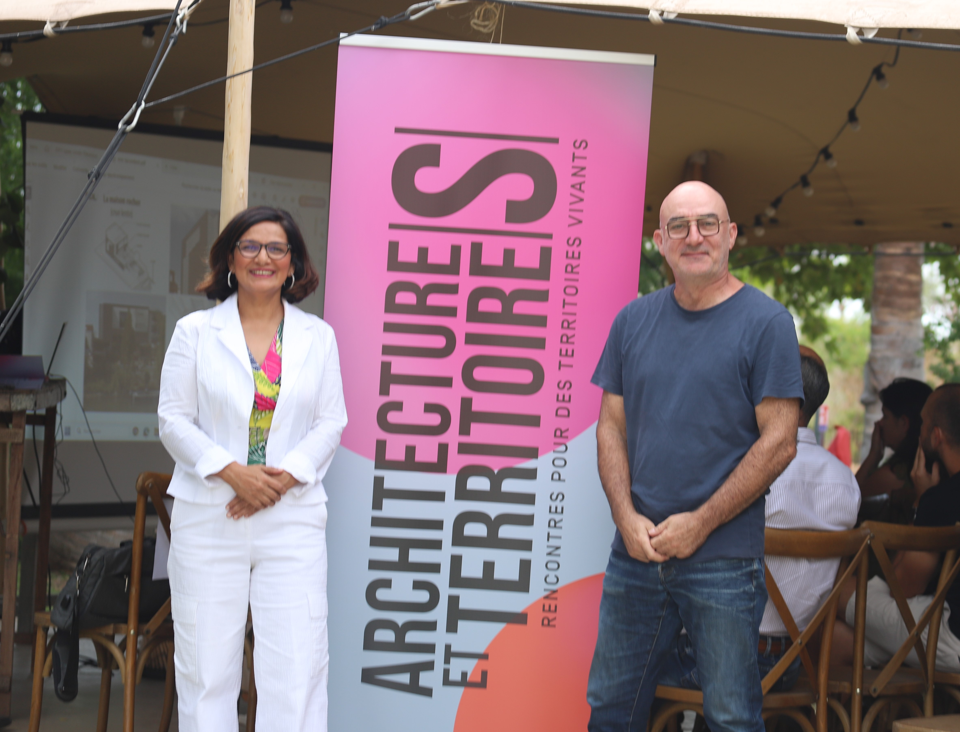
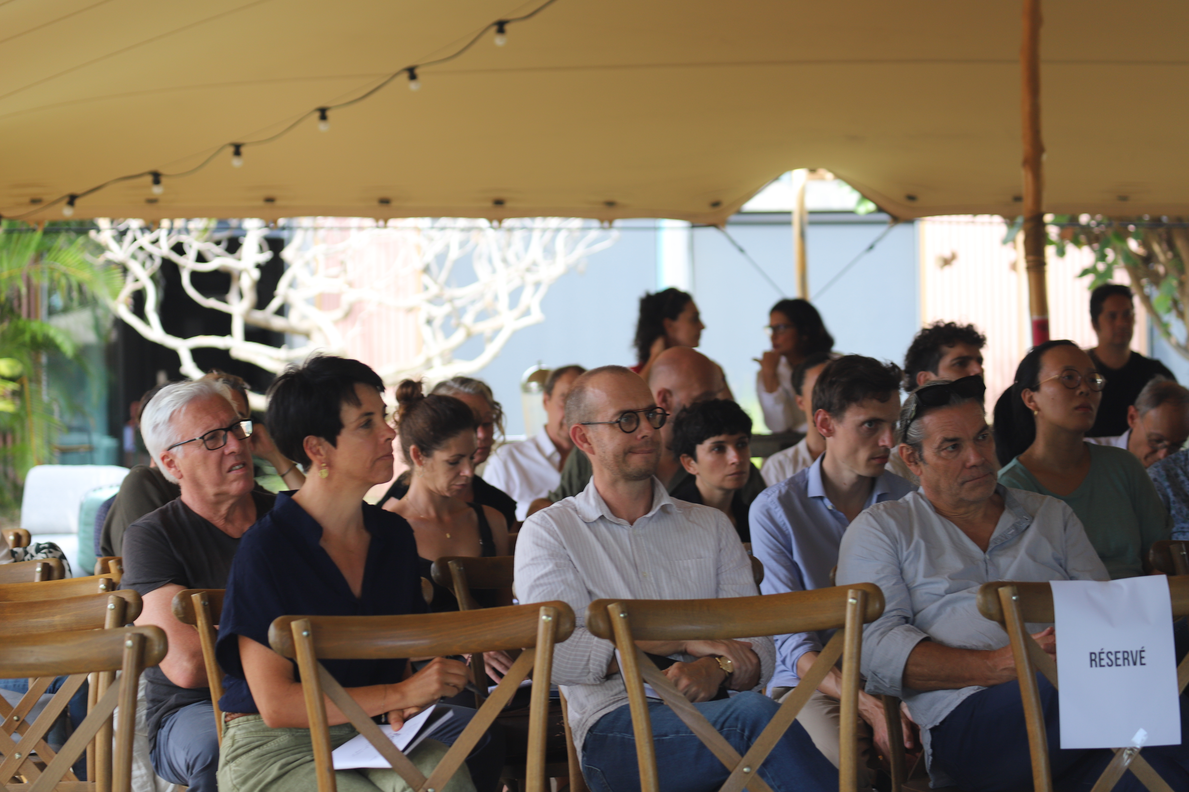
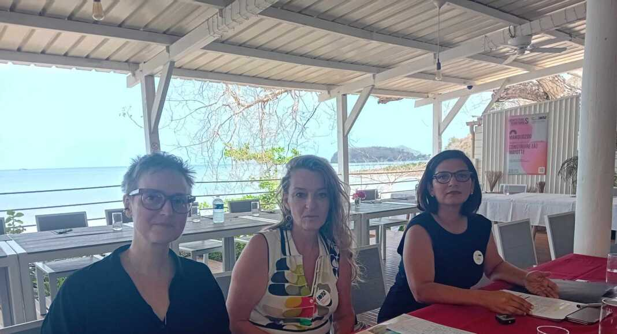
Les actions Territoriales 2024
Co-organisation CNOA/COARM
Dagmar GROSS et Pierre SADOK
Dagmar GROSS, VP COARM et Responsable AT 974
A Mayotte (976)
sur le thème « « Construire (à) Mayotte : Passer des Déchets aux Ressources »
A La Réunion (974)
sur le thème « Aménager
et construire avec les risques »
Mariam LOCATE, élue du CNOA et Eric HUGEL, Président du COARM
Amélie SPRINGER (VP COARM et Responsable AT 976), Dagmar GROSS et Mariam LOCATE

Slide 33
Communication
Salon de la Maison
COARM – CAUE - MAR - ADIL
35ème Salon de la Maison : Du 27 avril au 05 mai 2024 (bilan)
Stéphanie GIRARDOT et Rodolphe COUSIN
BIAT
organisée par l’ENSAR les 5, 6 et 7 novembre 2024

Slide 34
Actions en cours…
Charte sur les délais de paiement
Signée le 22 octobre 2024 en Préfecture
(cosignataires : acteurs de la construction, DRFIP, Préfecture, COARM)
Projet d’arrêté modifiant l’arrêté du 17 avril 2009 définissant les caractéristiques thermiques minimales des bâtiments d'habitation neufs dans les départements de la Guadeloupe, de la Martinique, de la Guyane et de La Réunion
Lettre commune COARM/ARMOS/FPIR/FAR/FRBTP/CINOV/SYNTER
Point loi APER (Accélération de la Production d'Énergies Renouvelables) et Climat
Couverture des parkings neufs et existants
https://www.ecologie.gouv.fr/sites/default/files/documents/Guide-parcs-de-stationnement-WEB.pdf

Slide 35
Vous rencontrer…
Eric HUGEL
Les Apéro’archis
976
« Construction sans PC/Régularisations »_
Animateurs : Pierre SADOK et Amélie SPRINGER
Lundi 2 décembre 2024 au CAUE
974
« Gestion financière des chantiers_Processus des paiements »_
Animateur : Eric HUGEL
Mardi 5 décembre 2024 au COARM (Saint-Denis)
En avril 2025 dans l’Ouest (lieu et date à définir)

Slide 36
Maison de l’Architecture de La Réunion (MAR)
Aude QUIDBEUF, Présidente
Stéphanie GIRARDOT, Trésorière
Emmanuelle BERNAT-PAYET, Secrétaire
Olivia FRAPOLLI, Permanente

Slide 37

10 ans du PAR

Slide 38









Les perspectives 2025
AG renouvellement du CA en début 2025
Programme de résidence d’architecture
Salon de la maison
Concours de dessin
Itinérance de l’exposition du PAR 2024
Journées Européennes du Patrimoine
Journées Nationales de l’Architecture
…
Retrouvez-nous sur
maisondelarchitecture.re
newsletter

Slide 39
Ecole d’architecture de La Réunion
Pierre ROSIER, Directeur
Une école adaptée pour l’Outre-Mer… Bilan 1 an après
Retour sur la BIAT 2024

Slide 40
Prestation de serment
16 architectes
prêtent serment
sous la houlette de
Dagmar GROSS
Delphine CARRABIN
Alexia TCHAKALOFF
Sandrine RAVELOSON

Slide 41
Les récipiendaires
AUBRY Jonathan
AZZOLIN Julia
CHEUNG-AH-SEUNG Cécile
CIRAUQUI Sandra
CLIPET Guilhem
FATHI Keyvan
GAZUT Loris
GUILBEAU François
HERRMANN Léa
JANUEL Eva
LAROCHE-JOUBERT Maëlle
LE GAL Ronan
MANGIAVACCA Léa
MEZIANI Meriem
MOHAMMED Yannick
NOGUES Amélie

Slide 42

Les récipiendaires
C. CHEUNG AH CHEUNG ; Y. MOHAMMED ; J. AZZOLIN ; J. AUBRY ; R. LE GAL ; L. HERRMANN ; F. GUILBEAU ; E. JANUEL ; G. CLIPET ; S. CIRAUQUI ; A. NOGUES ; L. MANGIAVACCA ; M. MEZIANI ; M. LAROCHE-JOUBERT ; L. GAZUT ; K. FATHI

Slide 43
Dans le respect de l’intérêt public qui s’attache à la qualité architecturale, je jure d’exercer ma profession avec conscience, probité et responsabilité et d’observer les règles contenues dans la loi sur l’architecture et dans le code de déontologie

Slide 44
COARM
92, rue de la République 97400 Saint-Denis
Tél. 0262 21 35 06 E-mail. contact@coa-rm.com
Contenu : E. HUGEL, M. JOLY, M. LEFEBVRE, Service COARM, O. FRAPOLLI (MAR)
Conception éditoriale : E. HUGEL, M. LEFEBVRE, Service COARM
Crédit photos : @COARM, MAR / @martin.hure.photographe
Impression : PROJECT REPRO
Conseil de l’Ordre des Architectes de La Réunion et de Mayotte

